Slide 1


阳光能源集团电子报
2019年第十七期

Slide 2

喜迎五四百年 绿茵点亮梦想 —— 03

Slide 3

喜迎五四百年 绿茵点亮梦想
为纪念五四运动100周年，为喜迎五四青年节，为丰富员工业余文化生活，弘扬健康向上的体育精神，促进员工间交流，增进团队合作精神，2019年5月，集团工会和团委联合举办了第三届阳光杯足球比赛，共有四支代表队参加了本届比赛，分别是晶体一队、晶体二队、组件队和机关队。5月8日，集团谭鑫总经理为球员们开球，本届足球比赛正式拉开帷幕。队员们身着整齐的队服，精神饱满，齐聚绿茵场，在5月共计展开了六场激烈精彩的角逐。各参赛队同时组织了阵容强大的啦啦队，为本队足球健儿呐喊助威。多彩队服映衬着绿茵球场，哨声和着此起彼伏的欢呼声，成为场上一条靓丽的风景线。
本届足球赛主办方继续延用内部员工作为裁判，不仅大大节省了外请裁判的费用，

Slide 4
还增进了彼此间的信任。虽然比赛充满了竞技性，但是队员均以锻炼身体，增进友谊，培养团队合作精神为主要目的，比赛在友好的气氛中落下帷幕。最终晶体二队登顶冠军，晶体一队荣获亚军，组件队获得季军，机关队获得第四名。比赛结束后公司领导为各队颁发奖牌和奖品，晶体公司魏泰被评为本届足球赛最佳球员。
集团工会和团委勇于创新，为了探索新的比赛模式，增加比赛悬念，于5月31日下午还组织本届比赛队员进行了一场混编制足球赛，让队员们真正体会和享受竞技足球的乐趣。
本届足球赛充分展现了我集团员工团结友爱，积极进取的精神，同时进一步增强了员工凝聚力，必将助力集团日后生产经营。

Slide 5
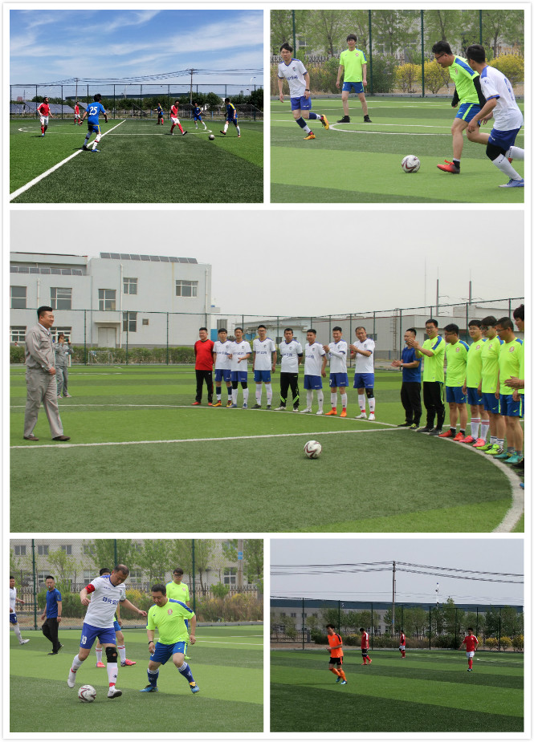
精彩瞬间

Slide 6
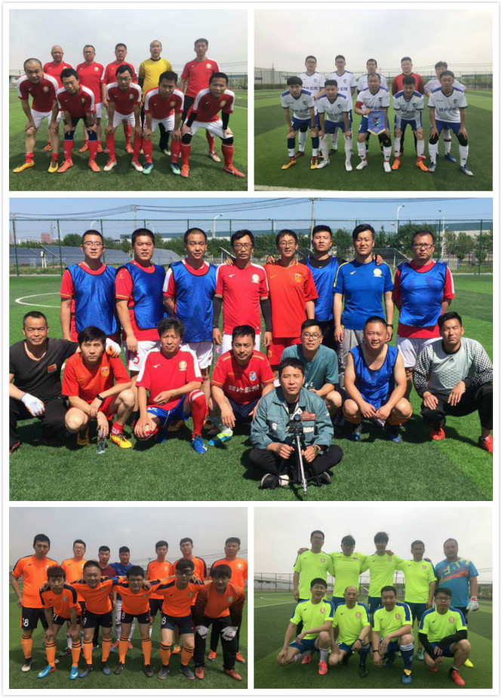
参赛队伍合影

Slide 7
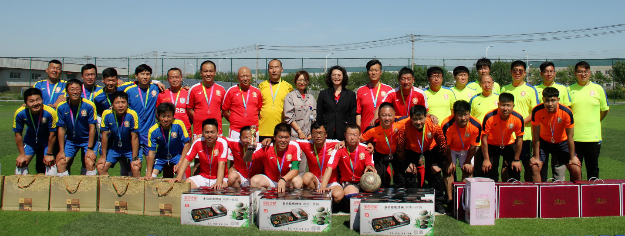
颁奖合影留念

Slide 8
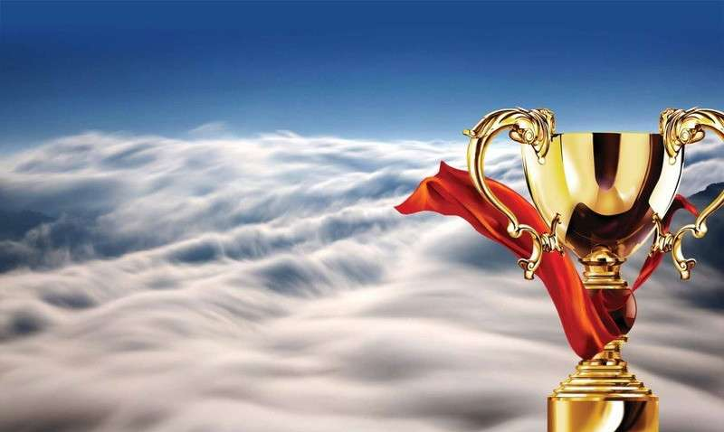
2019-6-4

